Slide 1
吉祥文化与泰山
单位：鲁商（山东）教育科技有限公司
作者：张晗、周郢、许欣、陶莉、刘丽华
适用年级：小学高年级
建议课时：本课程共两课时，其中理论一课时，实践活动1课时。

Slide 2
课前研讨
当你看到“吉祥”这个词，你想到了什么？

Slide 3
这是什么寓意！

Slide 4
五个吉祥物名为福娃(英语:Fuwa);喻意向全球各地传递友谊、和平、积极进取的精神以及人和大自然和谐相处的愿望，五个福娃的名字合起来是"北京欢迎你"的谐音
贝贝(Beibei) | 鲤鱼
晶晶 (Jingjing) | 大熊猫和莲花
欢欢 (Huanhuan) | 奥林匹克圣火
迎迎 (Yingying) | 藏羚羊
妮妮 (Nini) | 京燕和风筝

Slide 5
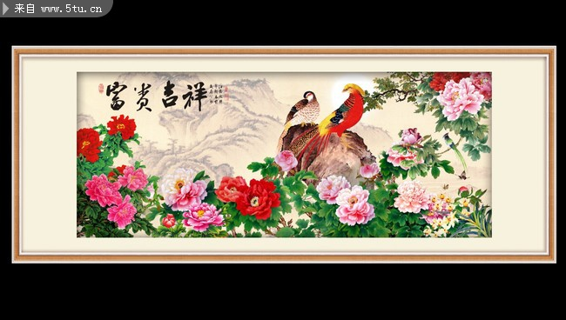
绘画作品举例

Slide 6
书法作品

Slide 7
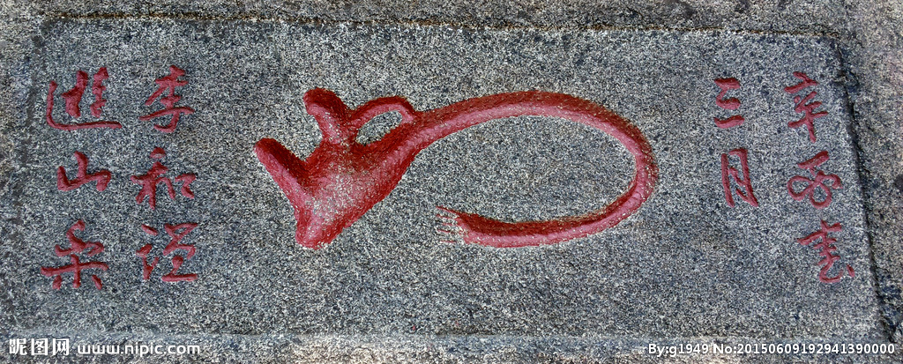
泰山与吉祥文化
石刻

Slide 8
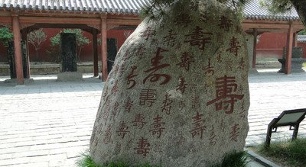

Slide 9
思考
泰山寓意吉祥的物品？

Slide 10
讨论
你对“吉祥”的理解是什么？

Slide 11
小结
吉祥文化内涵及表现形式

